Slide 1
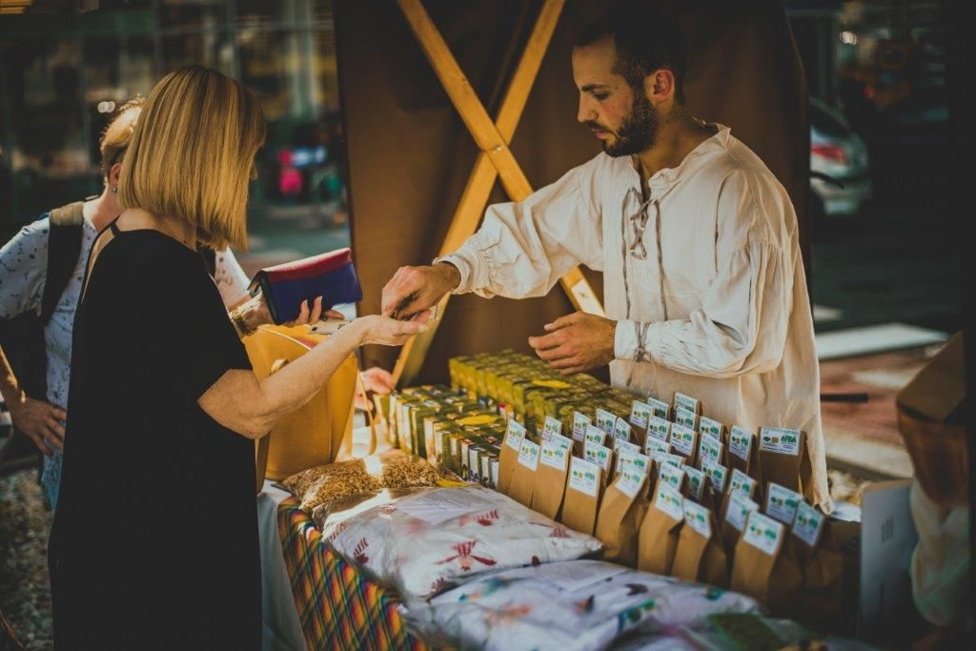
Podmienky a zmeny v predaji z dvora v SR a EÚ Zbojská 22.2.2025

Slide 2
Legislatíva EÚ
Nariadenie Európskeho parlamentu a rady (ES) č. 852/2004 o hygiene potravín
Nariadenie Európskeho parlamentu a rady (ES) č. 853/2004, ktorým sa ustanovujú osobitné hygienické predpisy pre potraviny živočíšneho pôvodu

Slide 3
Rakúsky model
Definícia – priamy predaj vlastnej produkcie a výrobkov
Rozsah – oveľa širší, je možné vyrábať a uvádzať na trh v celej krajine
Internetový a zásielkový predaj – povolený
Spracované výrobky – povolené
Ryby, divina, vajcia – bez limitu
Výrobky z vajec – povolené
Surové mlieko – možno predávať aj gastru
Med – bez limitu
Prvotné a spracované produkty rastlinného pôvodu – bez limitu
Registrácia – ktokoľvek zaregistrovaný ako poľnohospodár má automatické oprávnenie na priamy predaj, ktorého súčasťou je overenie splnenia hygienických štandardov.
Dostupnosť informácií – informácie ľahko dostupné, čitateľsky prehľadné a zrozumiteľne podané.
Kompetencie – pod jednou strechou
Limit – 100 tisíc eur tržba z predaja za rok bez dotácií

Slide 4
Predaj z dvora / hydina
Bez nutnosti schválenej porážky
Nutná teplá voda, čisté priestory pri manipulácii s mäsom, zariadenie na dezinfekciu nástrojov, povinnosť likvidácie VŽP
Krajina | kusov za rok | kusov za týždeň | porcovanie
Česko | 2 000 | 35 | nie
Slovensko | 10 000 | - | nie
Nemecko | 10 000 | - | áno
Poľsko | 10 000 | 200 | -
Francúzsko | 25 000 | 500 | áno

Slide 5
Predaj z dvora / hydina
Francúzsko:
Hydinu a zajace môže zabíjať prevádzkovateľ, jeho manžel/manželka alebo partner, s ktorým je spojený občiansko-právnym paktom solidarity, príbuzný alebo príbuzný do 3. stupňa včetne alebo niektorý z jeho zamestnancov.
Zmluvná práca je zakázaná.
Porazené zvieratá musia byť omráčené, vykrvené, ošklbané, porazené a vykuchané zcela alebo z časti a okamžite chladené za podmienok a s výhradou výnimiek stanovených vyhláškou ministra poľnohospodárstva.
Prefekt môže roľníkom povoliť, aby sa od tejto povinnosti odchýlili u tradičných produktoch, ktoré sú uvedené na zozname vypracovanom ministrom poľnohospodárstva .

Slide 6
Predaj z dvora / hydina
Francúzsko:
Jatočne upravené telá hydiny a zajacov porazené za podmienok stanovených v tomto článku môžu byť porcované alebo spracované v poľnohospodárskom podniku za podmienok stanovených vyhláškou ministra poľnohospodárstva. Mrazenie a hlboké zmrazenie je zakázané, s výnimkou produktov konzumovaných v hostinci farmára.

Slide 7
Legislatíva SR
Nariadenie vlády SR č. 359/2011
mäso a mäsové výrobky
Nariadenie vlády SR 360/2011
ryby, mlieko, vajcia, med, rastliny, spracované rastliny, mliečne výrobky

Slide 8
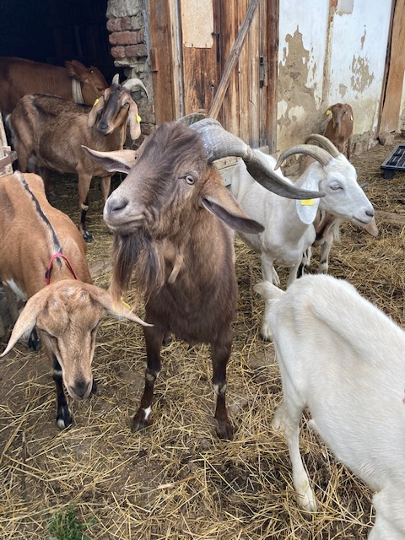
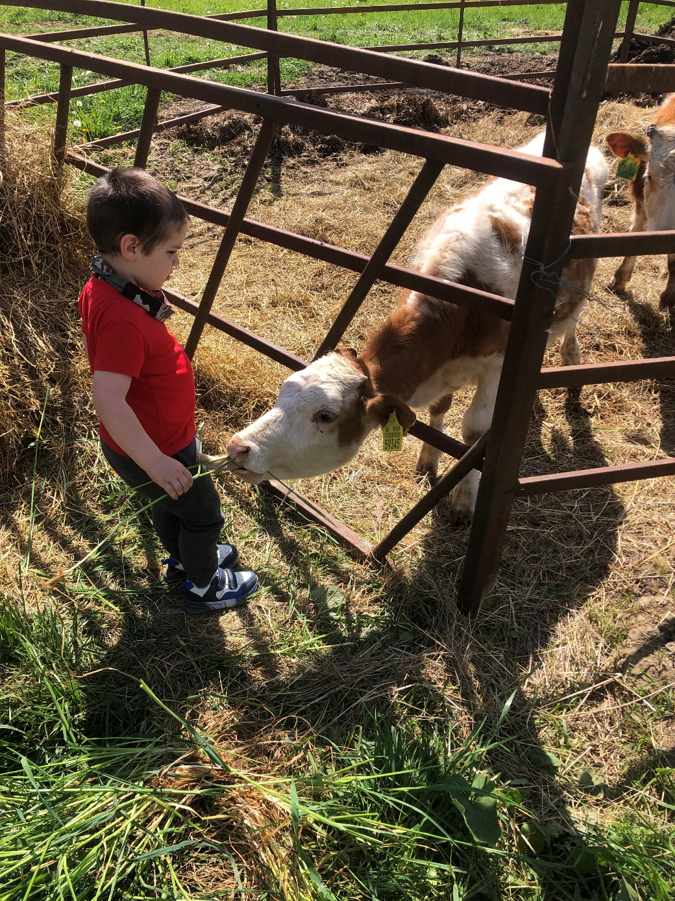
NV 359/2011

Slide 9
NV 359/2011
§ 2
bitúnok, ktorý zabíja najviac
30 dobytčích jednotiek za týždeň
b) rozrábkareň, ktorá vyrába najviac
5 t vykosteného mäsa týždenne alebo zodpovedajúce množstvo mäsa s kosťou

Slide 10
NV 359/2011
§ 4 a) bitúnok – nemusí mať
1. čakacie ohrady, ak sú zvieratá po presunutí na bitúnok z chovu vzdialeného najviac 50 km od bitúnku privedené priamo do priestoru na zabíjanie,
2. samostatné uzamykateľné zariadenia pre choré alebo podozrivé zvieratá,
3. samostatnú miestnosť alebo priestor na zabíjanie a jatočné opracovanie jednotlivých druhov zvierat, ak sa tieto činnosti vykonávajú časovo oddelene,
4. samostatnú miestnosť na vyprázdňovanie a čistenie žalúdkov a čriev, ak sa tieto operácie vykonávajú časovo oddelene od ostatných operácií tak, aby sa zabránilo kontaminácii mäsa,
5. samostatné linky na zabíjanie a jatočné opracovanie jednotlivých druhov zvierat, ak sa tieto operácie vykonávajú časovo oddelene,
6. samostatné miesto s vhodným zariadením na čistenie, umývanie a dezinfekciu prostriedkov na dopravu zvierat, ak sú zvieratá prepravované na bitúnok priamo z chovu chovateľom alebo prepravcom, ktorý má k dispozícii zariadenie zodpovedajúce hygienickým požiadavkám,
7. šatne s hygienickou slučkou, ak je v budove bitúnku mimo prevádzkových priestorov dostatočný počet skriniek na osobný a pracovný odev, ktoré sú usporiadané tak, že sa chránia čisté časti budovy pred kontamináciou; záchody sa nesmú otvárať priamo do pracovných miestností,

Slide 11
NV 359/2011
§ 4 b)rozrábkareň – nemusí mať
1. samostatné zariadenia na vykonávanie rozrábania rôznych druhov mäsa, ak sa tieto operácie s mäsom rozdielnych druhov vykonávajú časovo oddelene,
2. samostatné miestnosti na oddelené skladovanie mäsa nebaleného, nechráneného a mäsa baleného a chráneného v druhom obale, ak sa ich skladovanie vykonáva časovo oddelene,
3. šatne s hygienickou slučkou, ak je v budove bitúnku mimo prevádzkových priestorov dostatočný počet skriniek na osobný a pracovný odev, ktoré sú usporiadané tak, že sa chránia čisté časti budovy pred kontamináciou; záchody sa nesmú otvárať priamo do pracovných miestností.

Slide 12
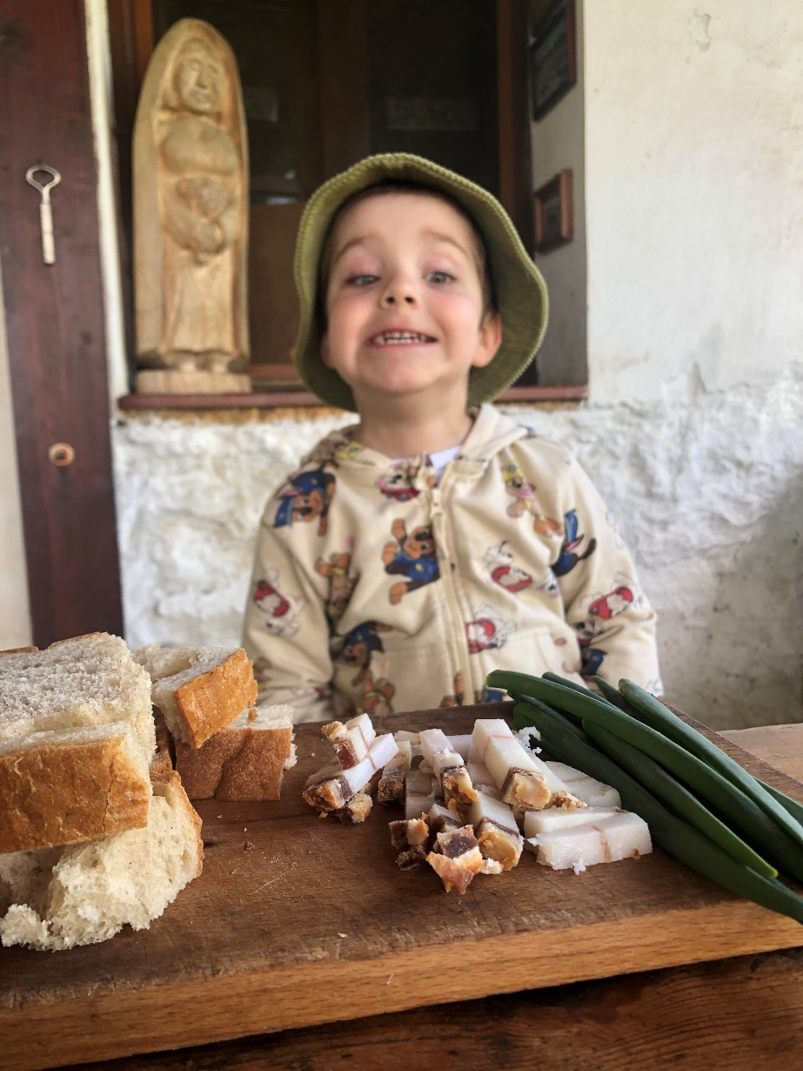
NV 359/2011

Slide 13
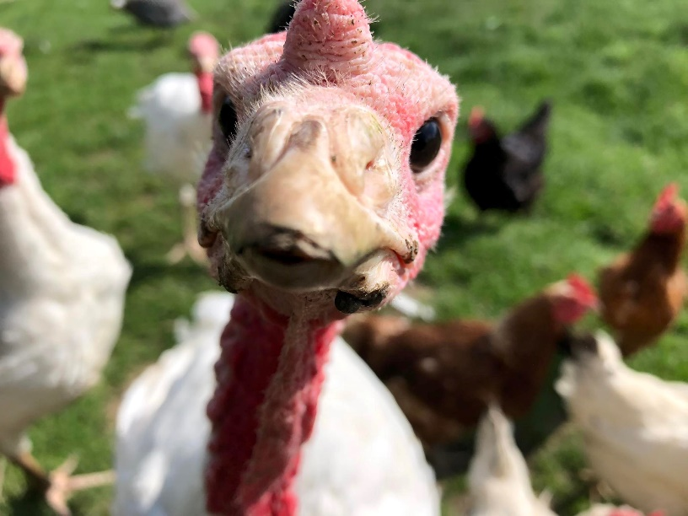
NV 359/2011

Slide 14
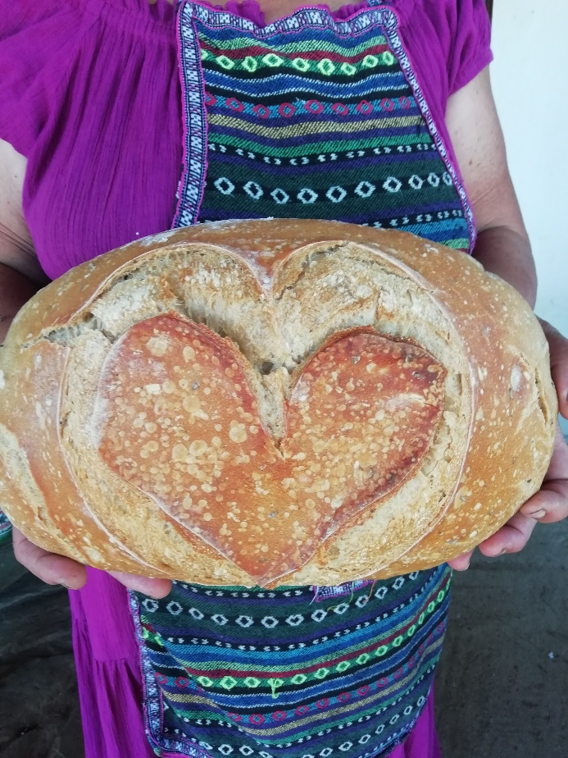
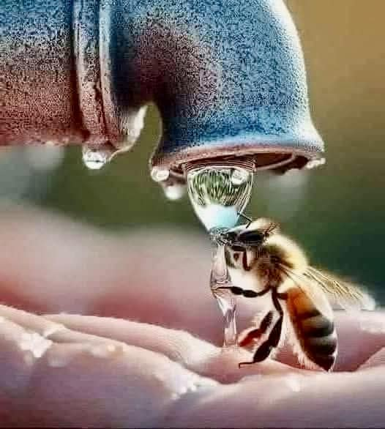
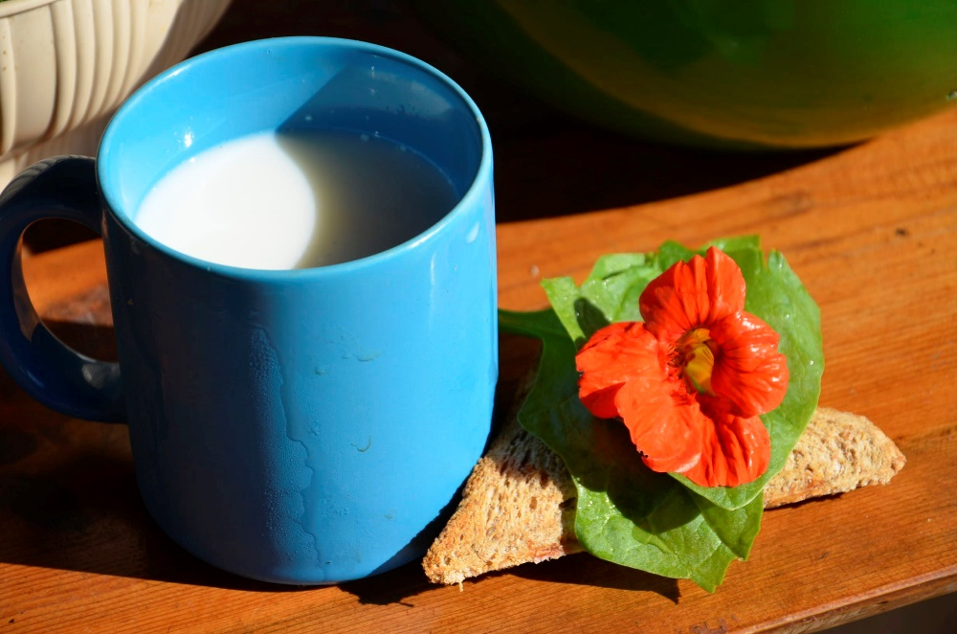
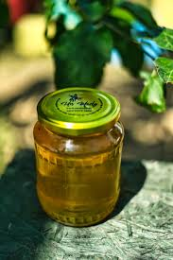
Nariadenie vlády 360/2011

Slide 16
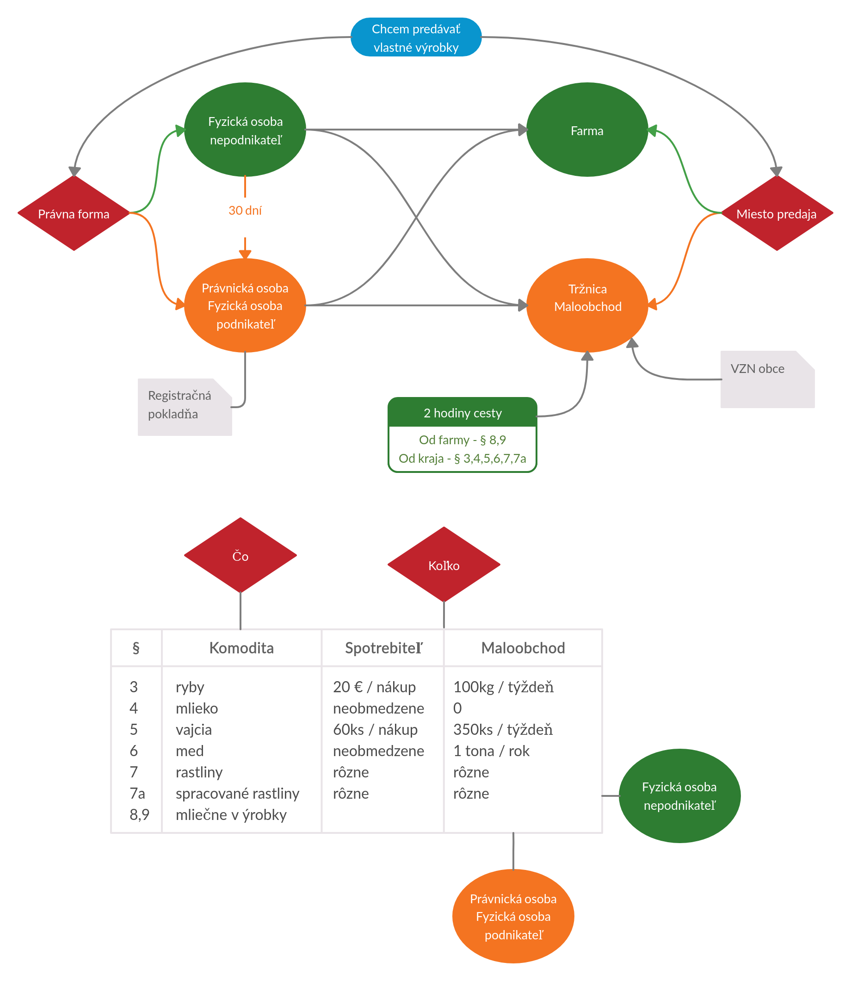
Legislatíva SR – NV 360/2011

Slide 18
Nariadenie vlády 360/2011
§ 2 malé množstvá prvotných produktov
- musia pochádzať z vlastnej produkcie alebo činnosti prvovýrobcu, ktorý je osobitne zaregistrovaný
- možno predávať len priamo konečnému spotrebiteľovi alebo miestnemu maloobchodu

Slide 19
Nariadenie vlády 360/2011
§ | Komodita | Spotrebiteľ | maloobchod
3 | Ryby | 20 eur/nákup | 100 kg / týždeň
4 | Mlieko | neobmedzene | 0
5 | Vajcia | 60 ks/nákup | 350 ks / týždeň
6 | Med | neobmedzene | 1 tona / rok
7 | Rastliny | rôzne | rôzne
7a | Spracované rastliny | rôzne | rôzne
8,9 | Mliečne výrobky

Slide 20
Nariadenie vlády 100/2016 § 7

Slide 21
NV 100/2016 - § 7
A)zrno obilnín, z každého druhu do 500 kg,
B)zrno pohánky, ciroku, prosa a kultúrnych druhov láskavca do 500 kg,
C)suché strukoviny do 500 kg,
D)olejniny do 500 kg,
E)konzumné zemiaky do 2 000 kg,
F)hlúbovú zeleninu do 2 000 kg,
G)plodovú zeleninu, z každého druhu do 500 kg,
H)koreňovú zeleninu, z každého druhu do 500 kg,
i)cibuľovú zeleninu do 200 kg,
J)strukovú zeleninu do 300 kg,
K)listovú zeleninu do 150 kg,
L)jadrové ovocie do 2 000 kg,
M)kôstkové ovocie do 1 000 kg,
N)bobuľové ovocie vrátane hrozna stolového alebo muštového na priamy konzum do 250 kg,
O)škrupinové ovocie nelúpané do 700 kg,
P)byliny do 50 kg,
Q)pestované huby do 50 kg.

Slide 22
NV 100/2016 - § 7 a
A)spracované ovocie do 1 250 kg hmotnosti suroviny, najmä lekvár, džem, kompót,
B)spracovanú zeleninu do 1 250 kg hmotnosti suroviny, najmä nakladanú zeleninu, sterilizovanú zeleninu,
C)kvasenú kapustu do 500 kg hmotnosti suroviny,
D)pestované konzervované huby do 50 kg hmotnosti suroviny,
E)pestované sušené huby do 50 kg hmotnosti suroviny,
F)sirupy, ovocné šťavy a zeleninové šťavy do 1 250 kg hmotnosti suroviny,
G)sušené kuchynské byliny do 50 kg hmotnosti suroviny,
H)spracované produkty z obilia a zemiakov do 400 kg hmotnosti suroviny, najmä lokše, pagáče, cestoviny,
I)pochutiny na báze spracovaného ovocia a zeleniny do 100 kg hmotnosti hotového výrobku, najmä sušené ochutené semená olejnín, ovocné čaje a ovocné octy do 200 l.

Slide 23
NV 360/2011 – § 8 a § 9
Maloobchodná prevádzkareň
- ...
- svetlá výška 260 cm
- samostatný vchod
- samostatné WC
- HACCP, správna výrobná prax, prevádzkový poriadok

Slide 24
NV 360/2011 – § 8 a § 9

Slide 25
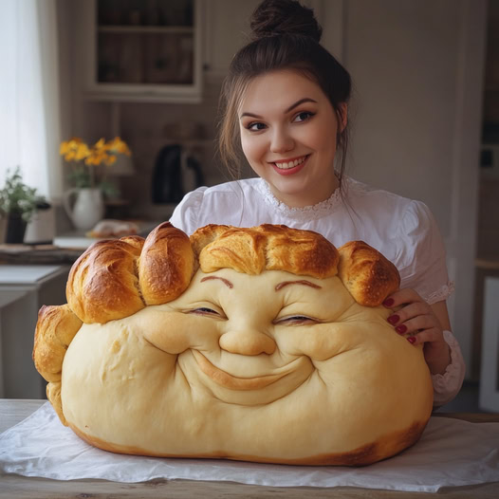
Čo potrebuje slovenský vidiek :
1/ V spolupráci s NPPC –
VÚP vytvoriť definíciu
pre registrovanú prevádz-
kareň na spracovanie len
vlastnej produkcie bez
nutnosti svetlej výšky
260 cm, samostatného
vchodu a samostatného
WC.

Slide 26
Čo potrebuje slovenský vidiek :
zaviesť registráciu na obci,
zrušiť množstevné obmedzenia,
zabezpečiť jednoznačné znenie predpisov o spracovaní potravín a priamom predaji a ich jednotný výklad na celom území SR,
vytvoriť vzorové prevádzkarne a príručku “Ako si navrhnúť vlastnú prevádzkareň pre výrobu malých množstiev výrobkov”, ktorá bude pozostávať z jednej miestnosti s jednými dverami,
umožniť vytvoriť zdieľané prevádzkarne v priestoroch SŠ, obcí,... ,
zabezpečiť preplácanie nákladov na kafilériu štátom,
zabezpečiť terénne poradenstvo
Rozsah požiadaviek kladených na výrobcu malého množstva potravín má byť úmerný množstvu vyrobených výrobkov. Hlavným cieľom kontroly zo strany štátnych orgánov nemá byť udeľovanie pokút, ale pomoc pri výrobe kvalitných a bezpečných potravín.

Slide 27
Desatoro predaja z dvora
Som prvovýrobca.
Vyrábam z vlastných surovín.
Vyrábam podľa originálnych receptúr.
Vyrábam prevažne ručne.
Svoje výrobky predávam konečnému spotrebiteľovi.
Spĺňam štandardné hygienické požiadavky.
Dodržiavam podmienky správnej praxe.
Všetky fázy výroby sú uskutočňované na Slovensku.
Logo PREDAJ Z DVORA používam so súhlasom držiteľa ochrannej známky.
Svojim správaním pozitívne vplývam na rozvoj značky PREDAJ Z DVORA.
www.predajzdvora.sk www.ecotrend.sk

Slide 28
Inštitút znalostného pôdohospodárstva a inovácií (IZPI)
https://izpi.sk/sk/regionalne-pracoviska
https://izpi.sk/sk/podohospodarske-poradenstvo
https://izpi.sk/sk/centralny-register-poradcov/
https://izpi.sk/sk/katalog-poradenskych-produktov/
https://izpi.sk/sk/katalog-poradenskych-produktov-platny-od-112023/

Slide 29
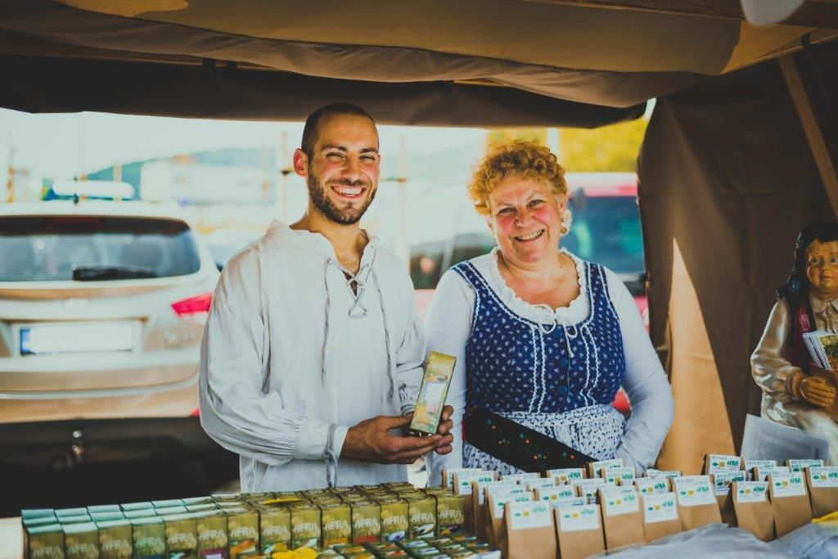
Práca + radosť = úspech

Slide 30
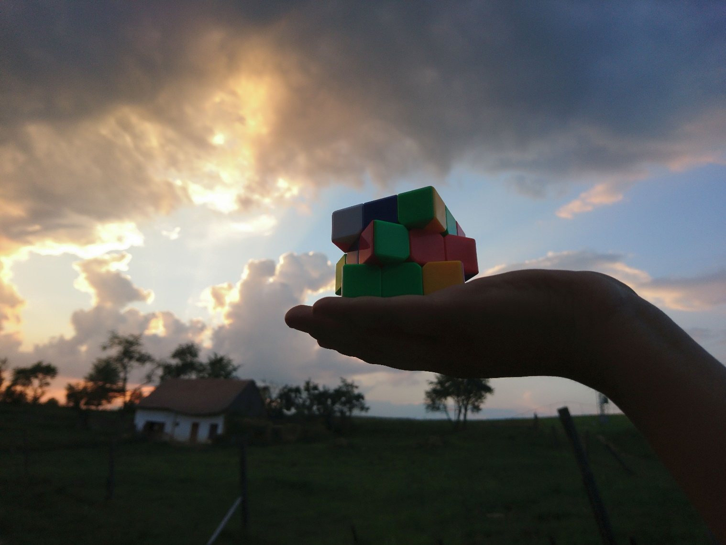
Ďakujem za pozornosť
Zuzana Homolová, Odorica 1025/4, 054 01 Levoča www.odorica.sk , odorica@odorica.sk

